Slide 1
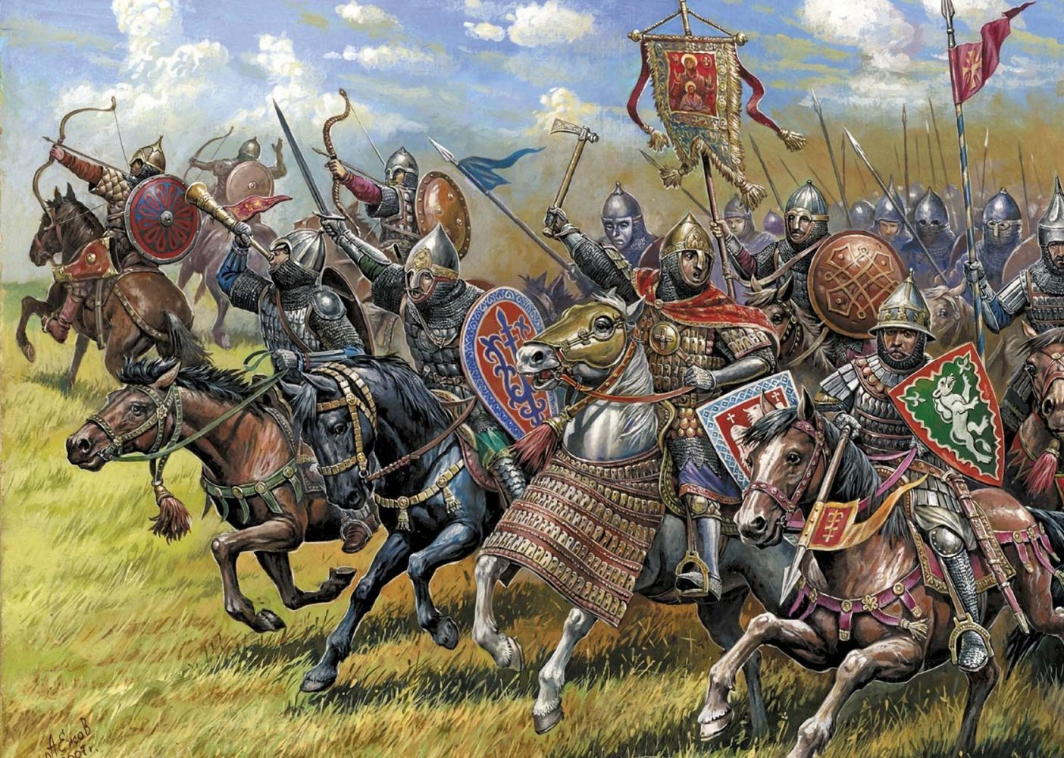
Внешняя политика Российского государства
в первой трети XVI века

Slide 2
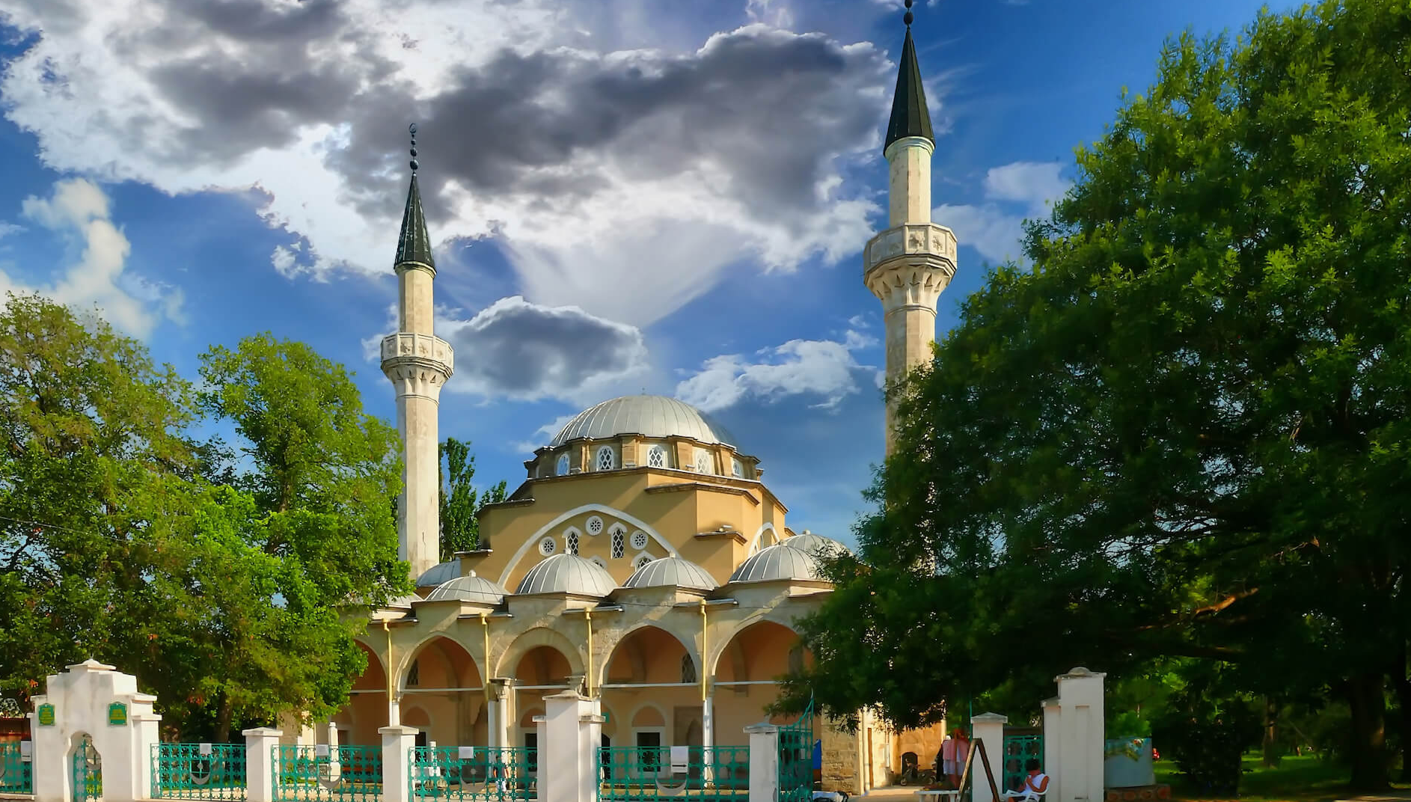
Мечеть
Джума-Джами
в Евпатории

Slide 3
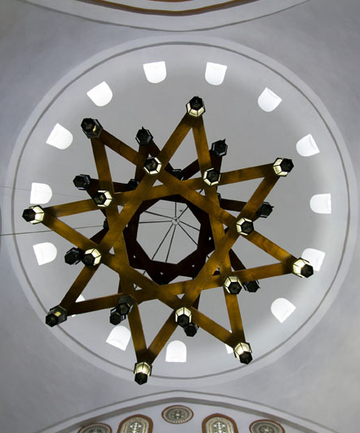
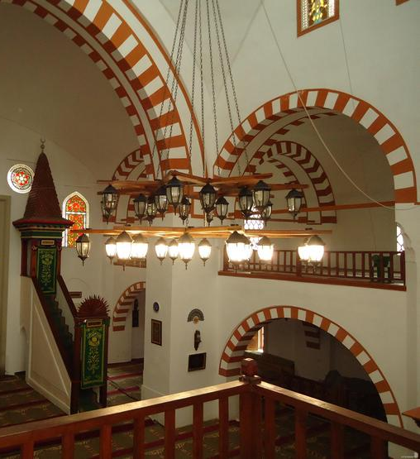
Мечеть
Джума-Джами.
Интерьер.
Евпатория

Slide 4
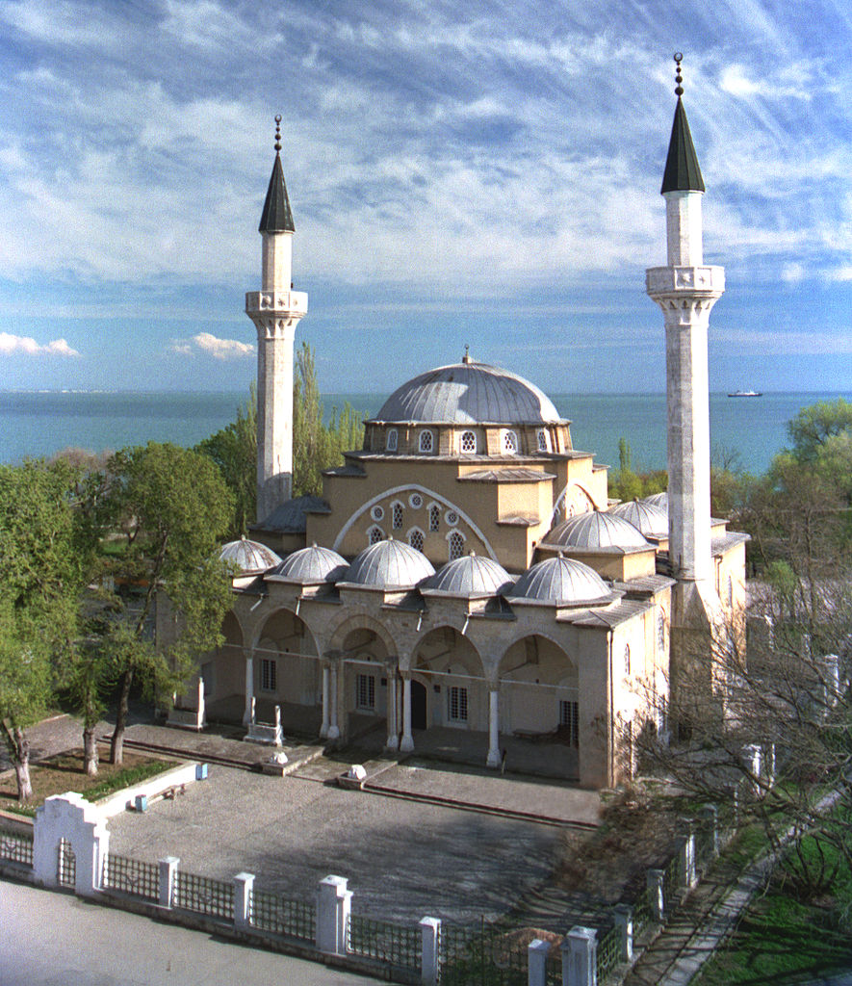
Вид на мечеть Джума-Джами
в Евпатории
Джума-Джами считается выдающимся образцом архитектуры XVI века.

Slide 5
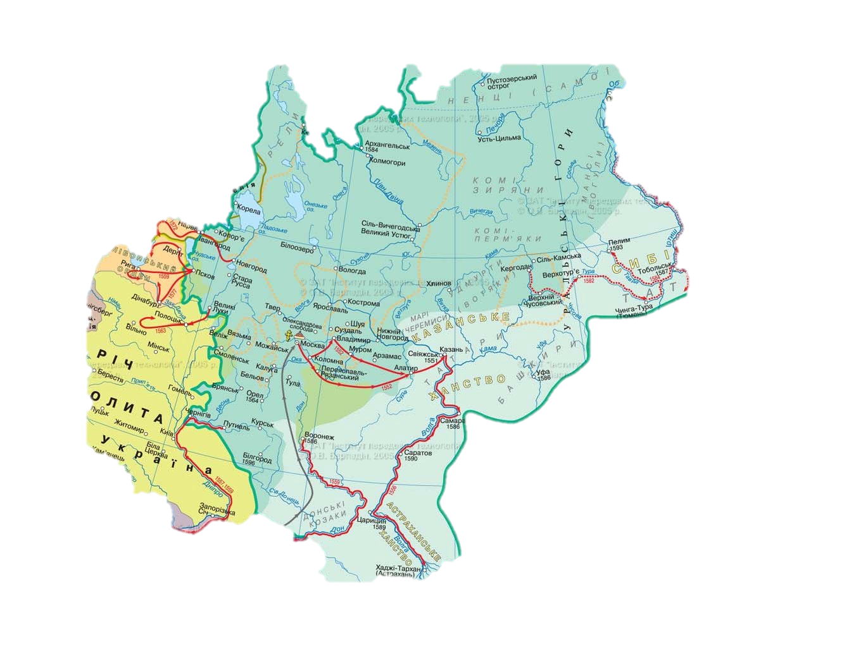
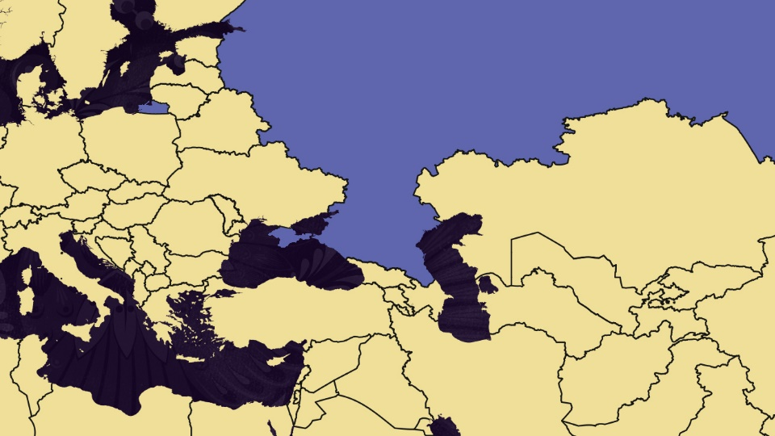
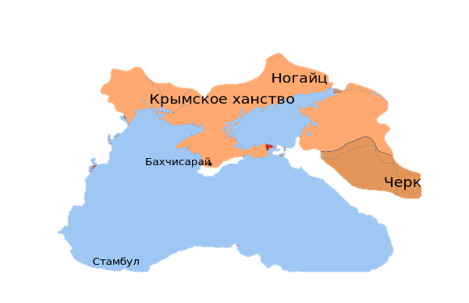
Российское государство
в 1505 году
Крымское ханство

Slide 6
Вопросы занятия
1
Взаимоотношения России с Литвой
и Прибалтикой.
2
Договор Василия III и Максимилиана I.
3
Ситуация на юго-восточных границах Российского государства.

Slide 7
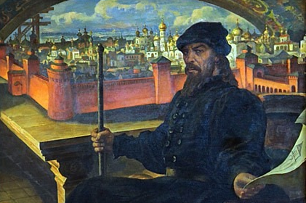
Россия
и Прибалтика
Иван III большое значение придавал возврату русских земель, которые оказались
в составе Литвы.

Slide 8
Усиление польского влияния на русских землях
Расширение территории Российского государства
Ущемление православного
населения ВКЛ
Россия
и Литва
Недовольство
русских князей
на землях ВКЛ
Серия войн между
Россией и Литвой
Переход русских князей
на службу к Ивану III

Slide 9
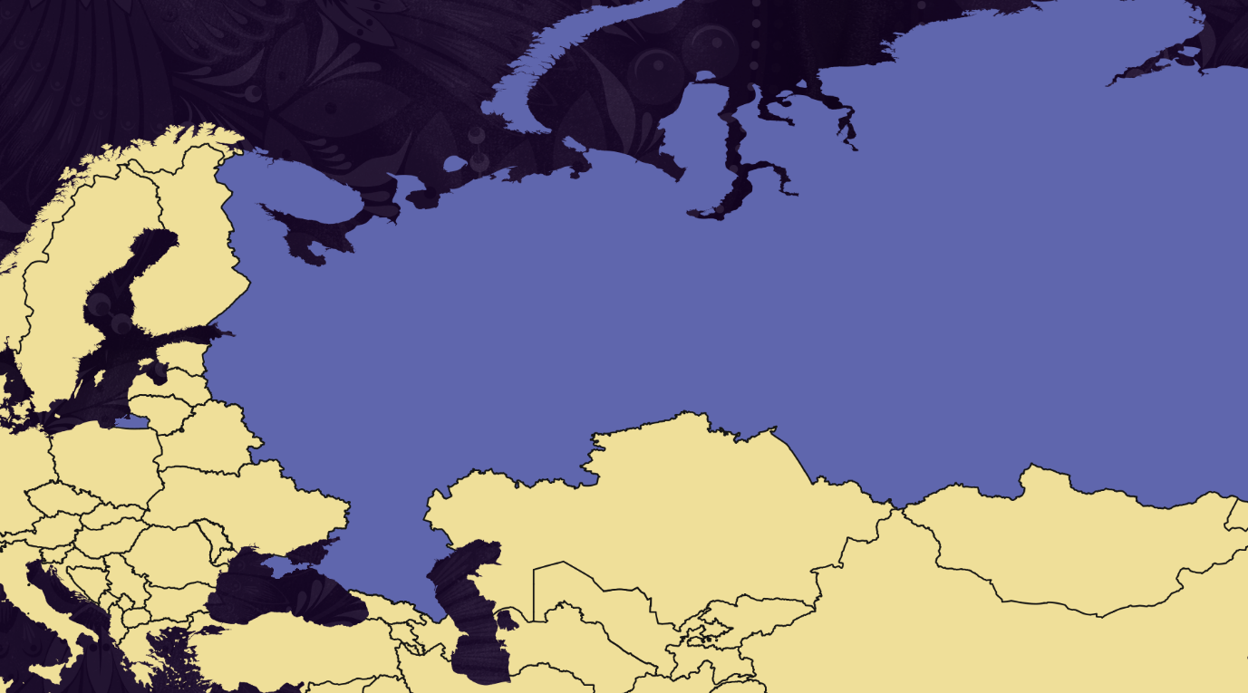
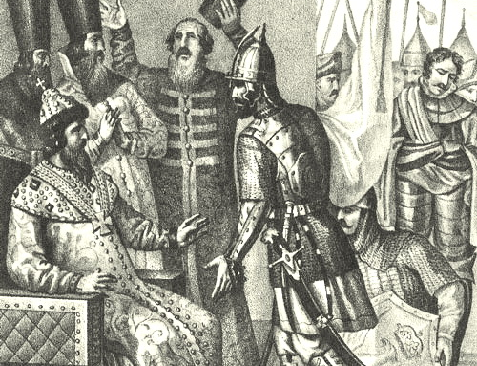
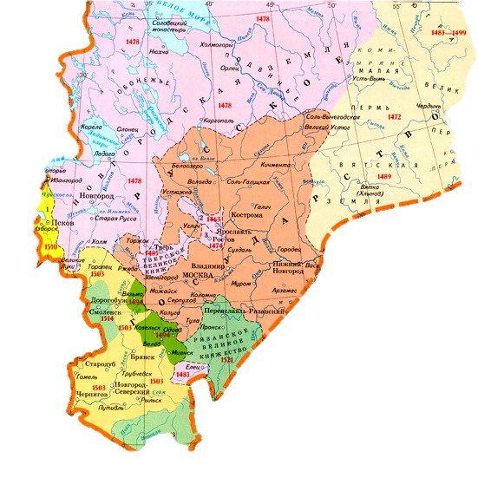
Российское государство
Стародуб
Чернигов
Брянск
Путивль
Новгород-
Северский

Slide 10
Российское государство
Полоцк
Витебск
Смоленск
Киев

Slide 11
Итоги войны 1500–1503 годов
Недовольство сторон результатами войны
Великое княжество Литовское
Российское государство
Потеря 1/3 своих земель
Желание ещё большего расширения на Запад

Slide 12
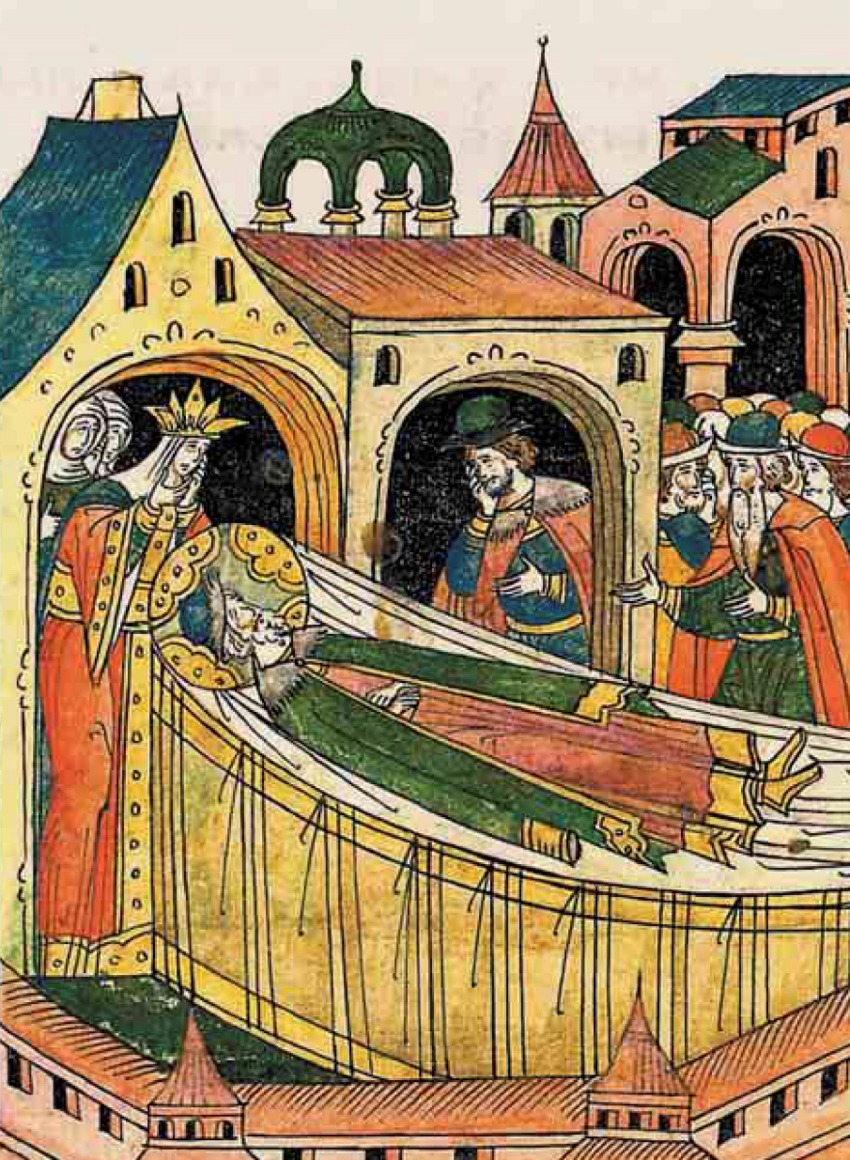
Смерть Ивана III.
Миниатюра

Slide 13
В 1506 году Сигизмунда Ягеллона избрали польским королём.
Он заключил антироссийский союз с Крымским ханством.

Slide 14
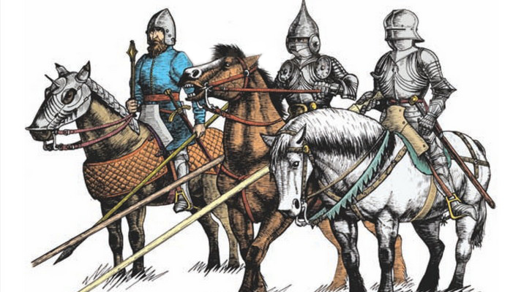
Войско ВКЛ
XV–XVI веков
В 1507 году литовские и крымские войска одновременно вторглись в русские земли.

Slide 15
Черниговская крепость
в XVI–XVIII веках

Slide 16
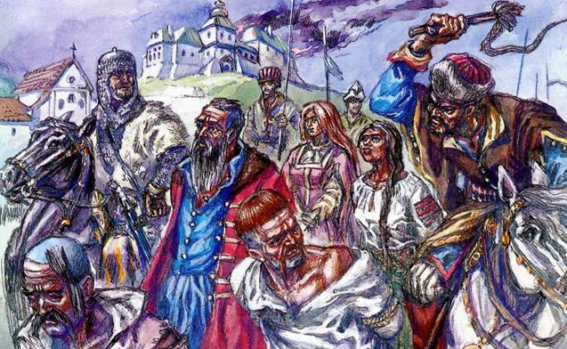
В 1507 году крымские татары совершили набег на южные русские территории.

Slide 17
В ВКЛ начался мятеж
Михаила и Василия Глинских
Мятеж князей
Глинских
Русские войска отступили
под напором литовского войска
Князья объявили
о переходе
на службу к Василию III
Войска Василия III
осадили Оршу,
Минск и Слуцк

Slide 18
Российское государство
Торопец
Дорогобуш

Slide 19
Мирный договор
1508 года
1
Литва признала все завоевания Ивана III.
2
Земли Глинских остались в составе Литвы.
3
Глинские перешли
на службу к Василию III.

Slide 20
Война 1512–1522 годов
Попытка Елены Ивановны бежать в Россию
Её арест по распоряжению Сигизмунда I
Один из поводов начать войну c Литвой

Slide 21
В 1512 году Великое княжество Литовское и Крымское ханство заключили антироссийский договор.

Slide 22
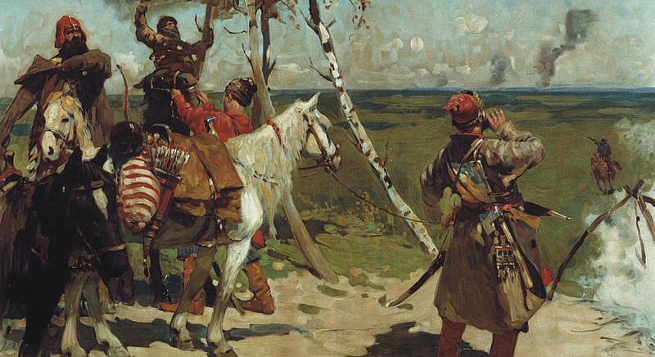
С. Иванов.
На сторожевой границе Московского государства.
1907

Slide 23
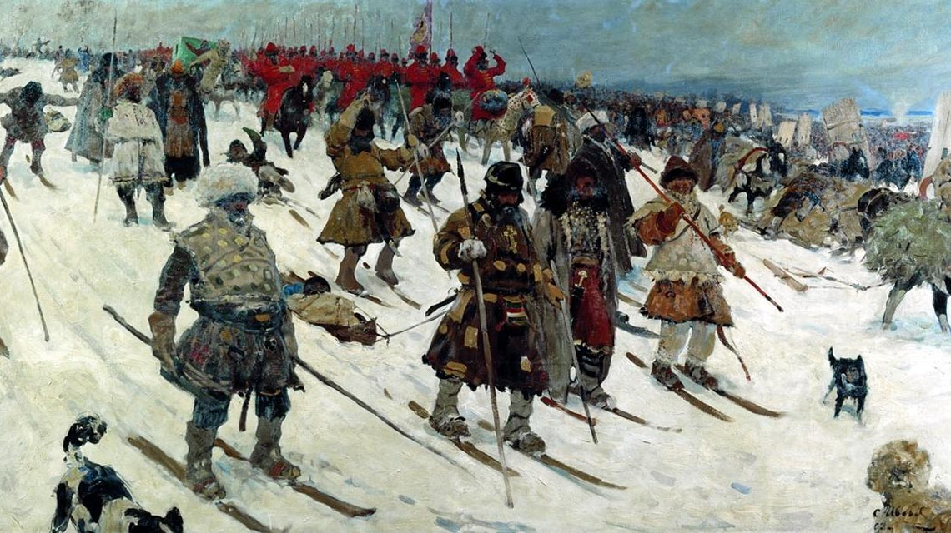
С. Иванов.
Поход войска Московской Руси.
1903
В 1512 году Василий III объявил Сигизмунду I войну.

Slide 24
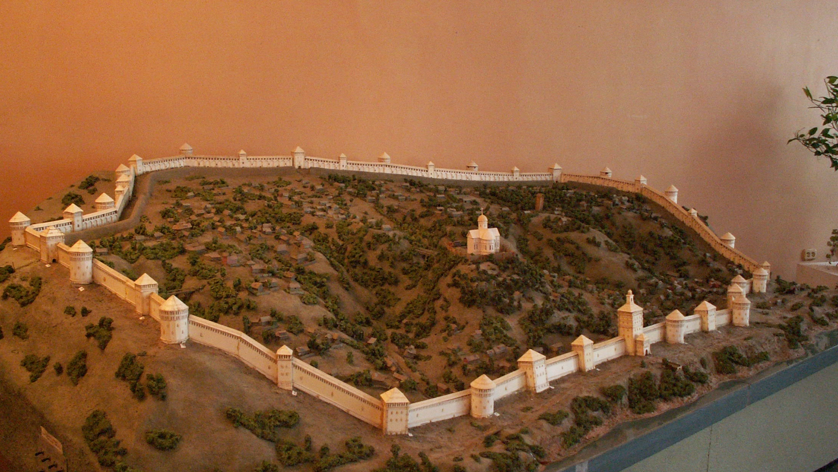
Смоленская крепость.
Макет
Василий III лично возглавил поход на Смоленск.

Slide 25
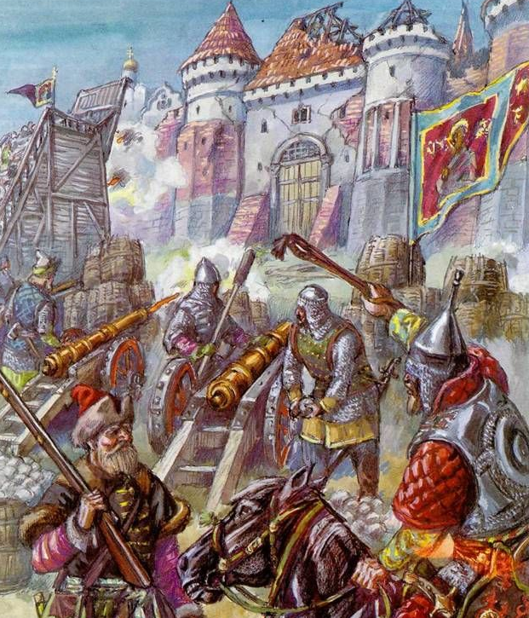
Осада Смоленска московскими войсками
в 1514 году

Slide 26
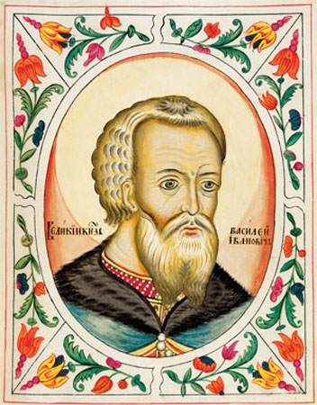
Российское государство
Смоленск

Slide 27
Капитуляция —
это прекращение военных действий одной из противоборствующих сторон и сдача победителю на условиях, им предъявленных.

Slide 28
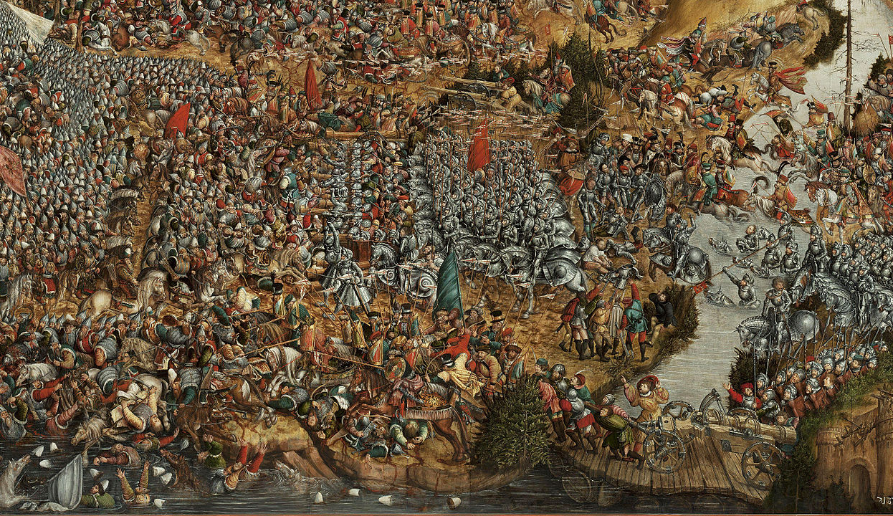
Битва
под Оршей
В сентябре 1514 года польско-литовская армия разбила русское войско под Оршей.

Slide 29
Отряды Острожского попытались вернуть Смоленск, но эта попытка провалилась.

Slide 30
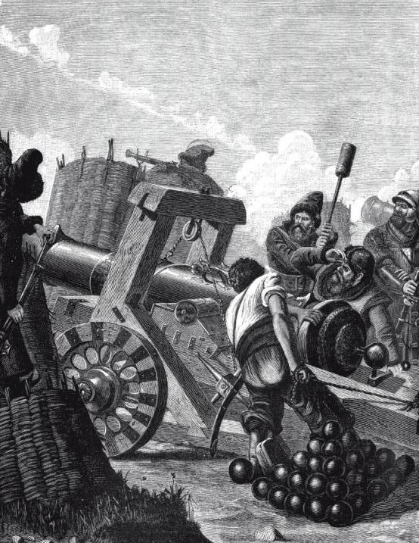
Русское осадное орудие XVI века

Slide 31
Сигизмунд Герберштейн
в русском одеянии
Посредником в мирных переговорах выступал посол Сигизмунд Герберштейн.

Slide 32
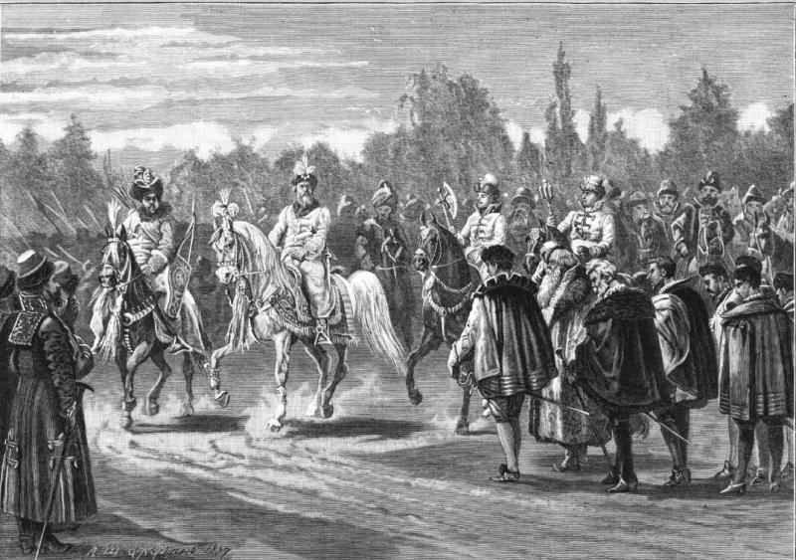
Переговоры закончились
для Литвы провалом.

Slide 33
А. Теве.
Василий III.
Французская гравюра
Василий III не соглашался вернуть Смоленск.

Slide 34
Перемирие 1522 года
Угроза со стороны крымских татар
Прекращение войны
с Литвой
Заключение русско-литовского перемирия

Slide 35
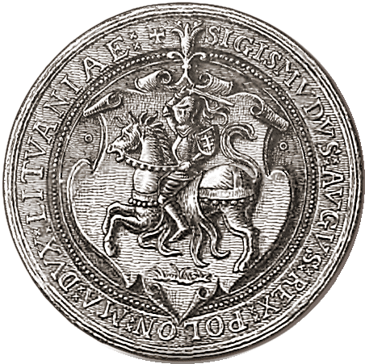
Русско-литовское перемирие 1522 года
1
2
Сигизмунд I оставил Российскому государству смоленские земли.
Василий III больше
не претендовал на Киев,
Полоцк и Витебск.

Slide 36
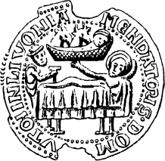
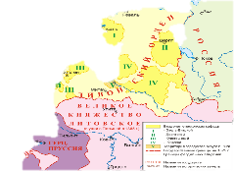
Российское государство
Ливонский орден

Slide 37
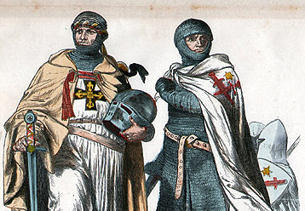
В 1501–1503 годах разгорелась Русско-ливонская война.

Slide 38
Война 1501–1503 годов
Литовцы и ганзейские купцы стали союзниками Ливонского ордена
Они организовали торговую блокаду России
В Россию был запрещён ввоз цветных металлов
и серебра из Европы

Slide 39
М. Зиттов.
Портрет Кристиана II, короля Дании, Норвегии
и Швеции.
1515
Союзником России
на Балтике стала Дания.

Slide 40
Российско-датские договоры
В 1493–1516 годах заключено три договора
Дания
Россия
Датские купцы получили торговые привилегии
Обязывалась помогать датчанам в войне со Швецией
Могли строить в Новгороде
и Ивангороде дворы и церкви

Slide 41
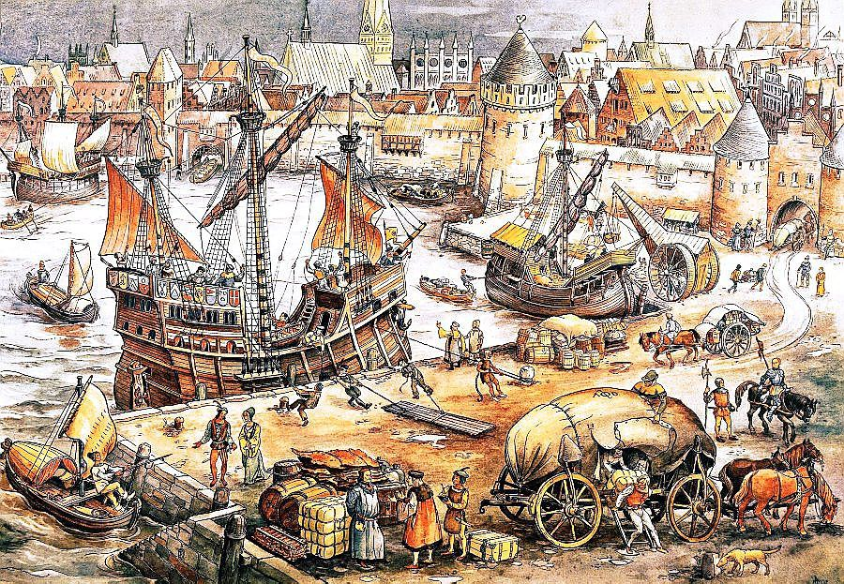
В 1514 году Ганзейский союз
и Россия подписали новое соглашение.
Ганзейские купцы теперь могли торговать в Новгороде и Москве.

Slide 42
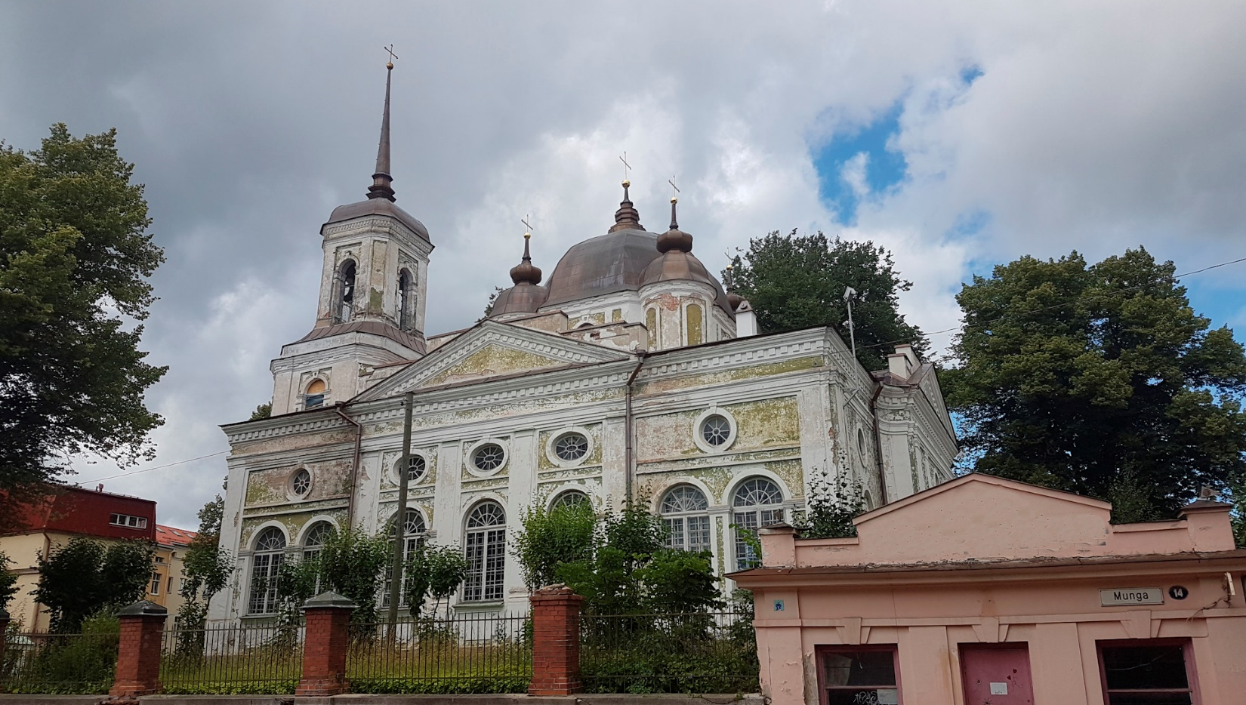
Русским возвращались их кварталы и церкви в городах Ливонии.
Успенская церковь
в Тарту

Slide 43
Л. Кранах Младший.
Изабелла Ягеллонка, королева Венгрии.
1565
В Польше, Литве, Венгрии, Чехии и Хорватии правили короли из династии Ягеллонов.

Slide 44
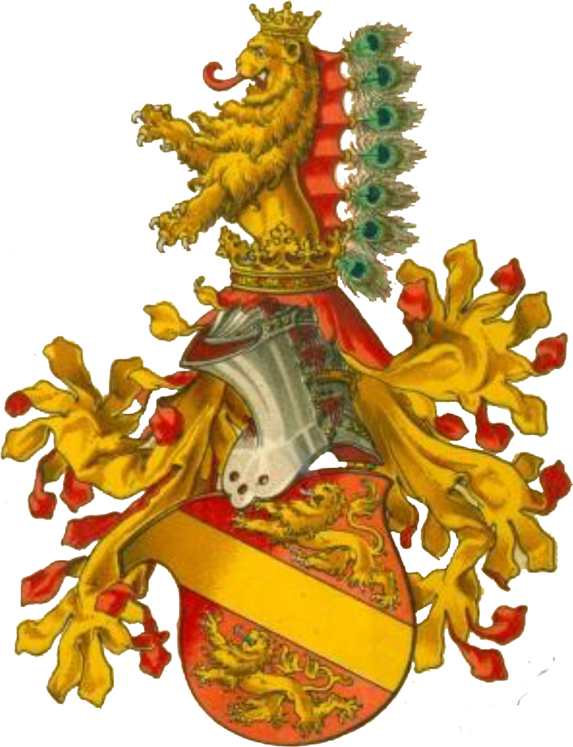
В Священной Римской империи правила династия Габсбургов.
Габсбурги соперничали
с Ягеллонами и надеялись
на поддержку с российской стороны.

Slide 45
В 1514 году Москва
и Священная Римская империя заключили договор
Договор
о «…любви, братстве
и дружбе»

Slide 46
А. Дюрер.
Максимилиан I.
1519
Римского императора Максимилиана I на переговорах представлял посол Георг Шнитценпаумер.

Slide 47
В 1514 году Москва
и Священная Римская империя заключили договор
Они обязывались оказывать друг другу помощь в случае войны
с Сигизмундом I
В договоре Василий III назывался кайзером
Договор
о «…любви, братстве
и дружбе»
Российский государь признавался равным императору Священной Римской империи
Василий III должен был помочь Максимилиану I вернуть земли Тевтонского ордена
Император признавал права России на Киев
и другие земли

Slide 48
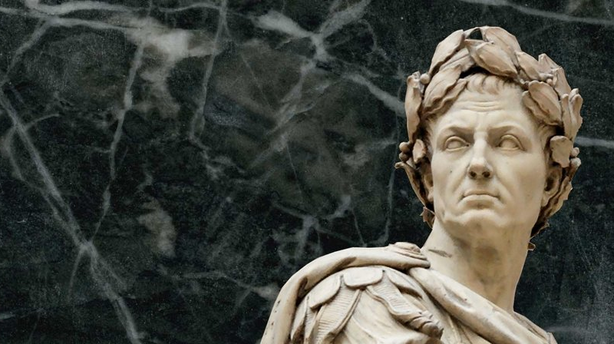
Слова «кайзер»
и «царь» происходят
от одного и того же латинского слова «цезарь» (кесарь).

Slide 49
Договор
с Максимилианом I был бесспорным успехом русской дипломатии.

Slide 50
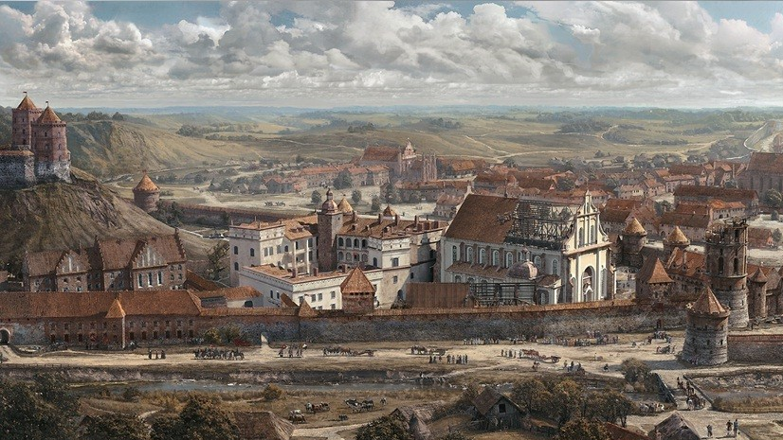
Вильнюс
в начале
XVI века
России был нужен военный союз против Литвы.

Slide 51
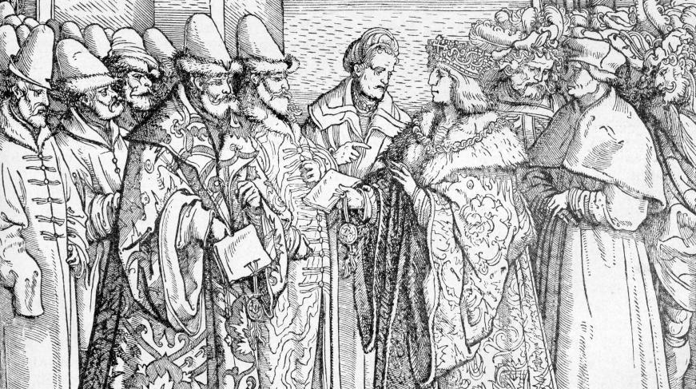
Максимилиан I принимает послов
Василия III. Гравюра
XVI века
Максимилиан I внёс
правки в текст договора.

Slide 52
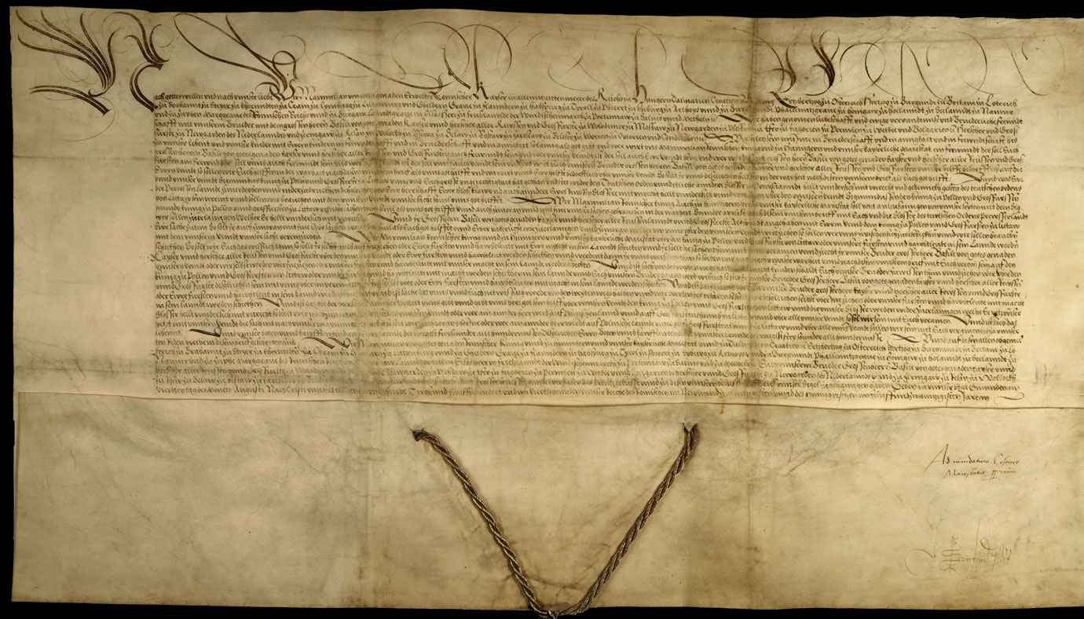
Договорная грамота Максимилиана I
Максимилиан I предложил Василию III договориться с Сигизмундом I.

Slide 53
П. П. Рубенс.
Максимилиан I.
1618

Slide 54
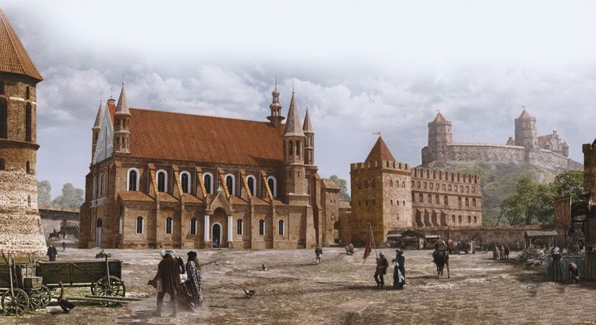
Вильнюс
в начале
XVI века

Slide 55
Россия и Священная Римская империя
Россию не устраивала роль императора как посредника
Максимилиан I изменил договор, на котором российский государь принёс присягу
Переговоры о союзе закончились неудачно

Slide 56
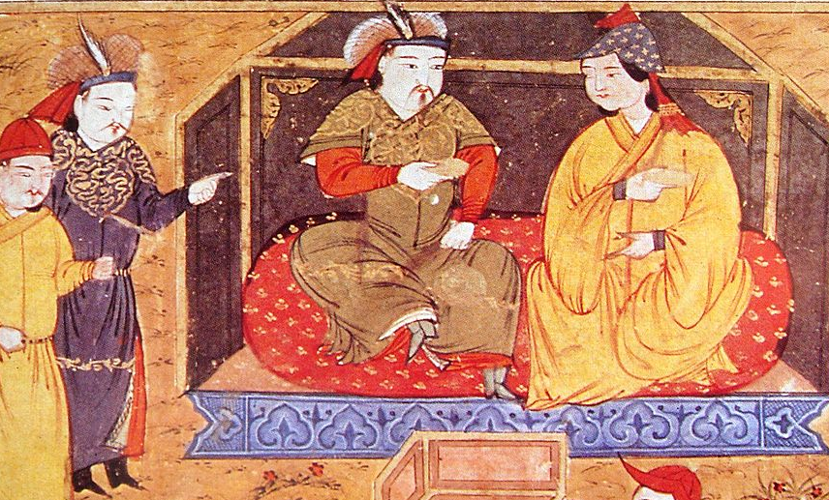
Ситуация на Юго-Востоке
Российские государи строили отношения и со странами
Юго-Востока.

Slide 57
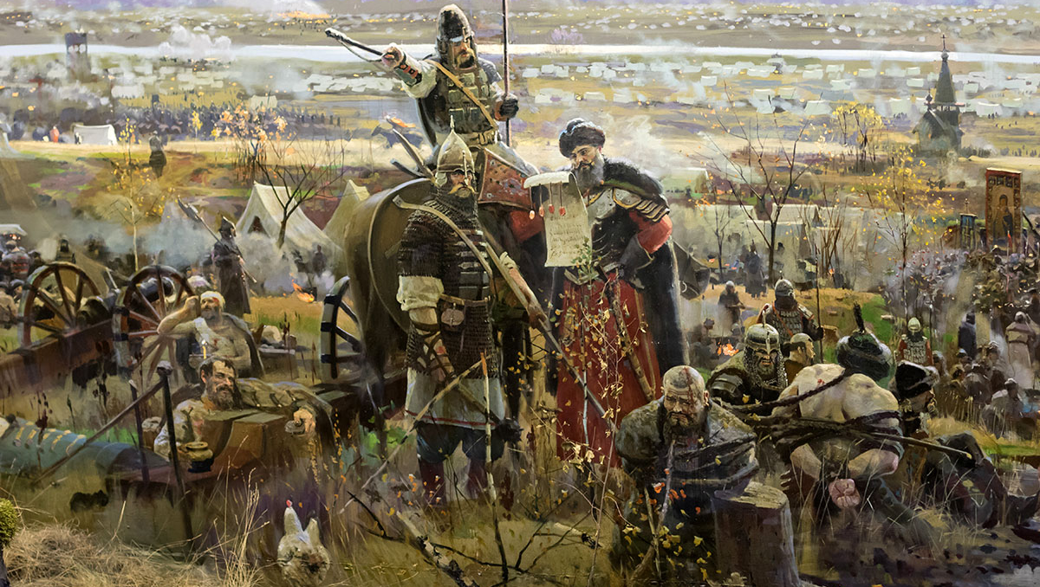
Стояние
на Угре
Иван III заключил союз с правителем Крымского ханства Менгли-Гиреем.

Slide 58
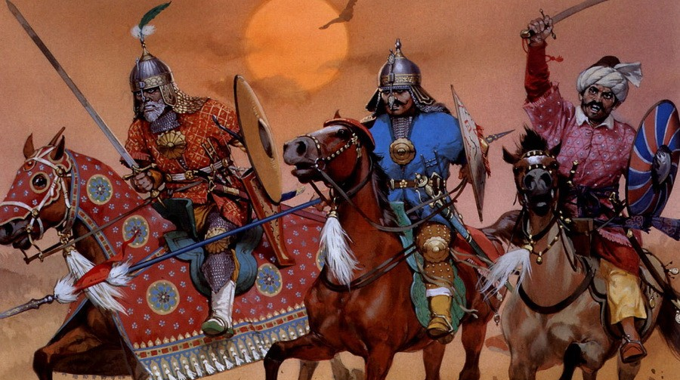
В 1502 году крымские татары разгромили Большую Орду.

Slide 59
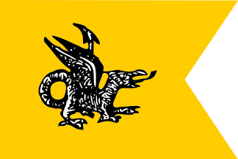
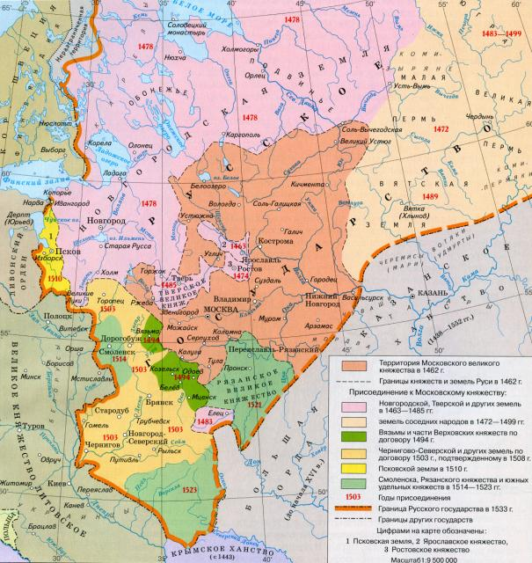
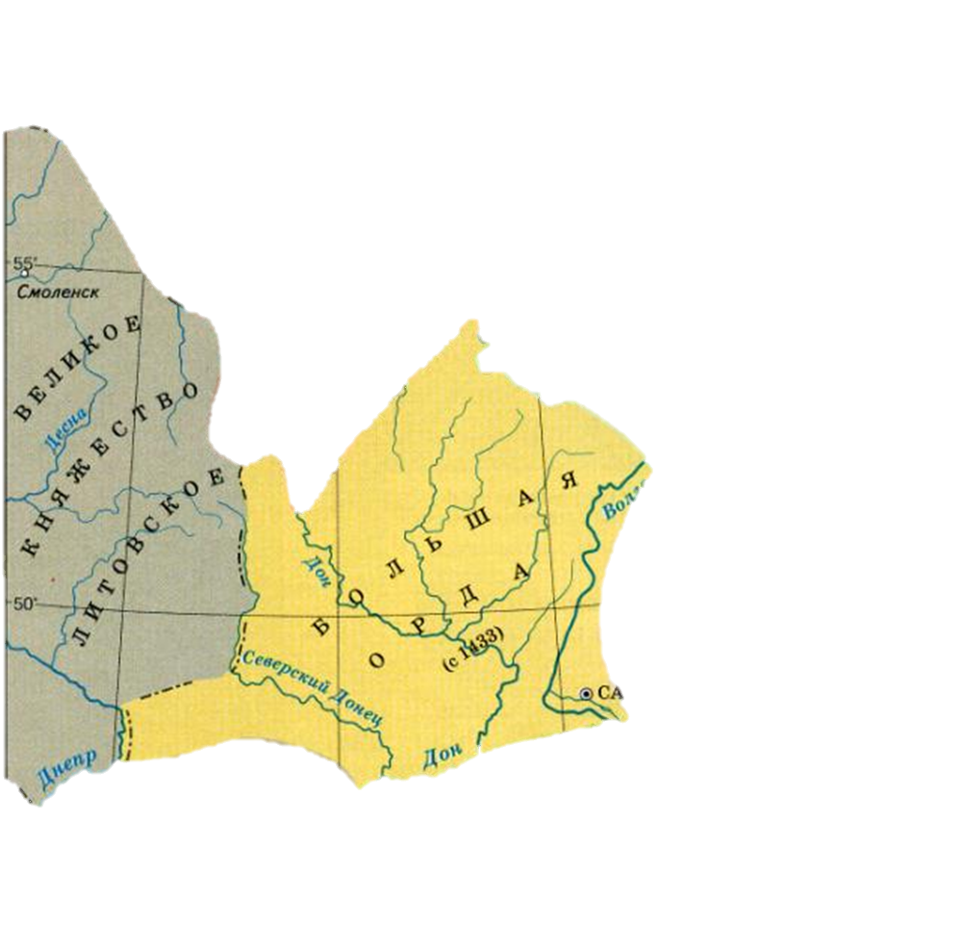
Российское государство
Большая Орда

Slide 60
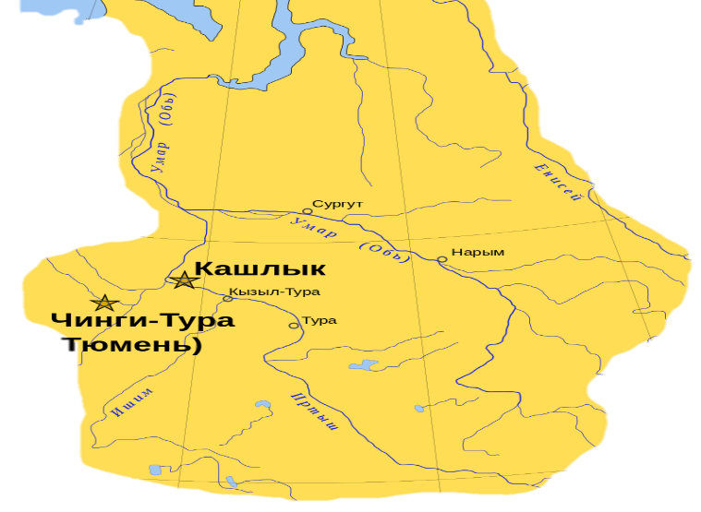
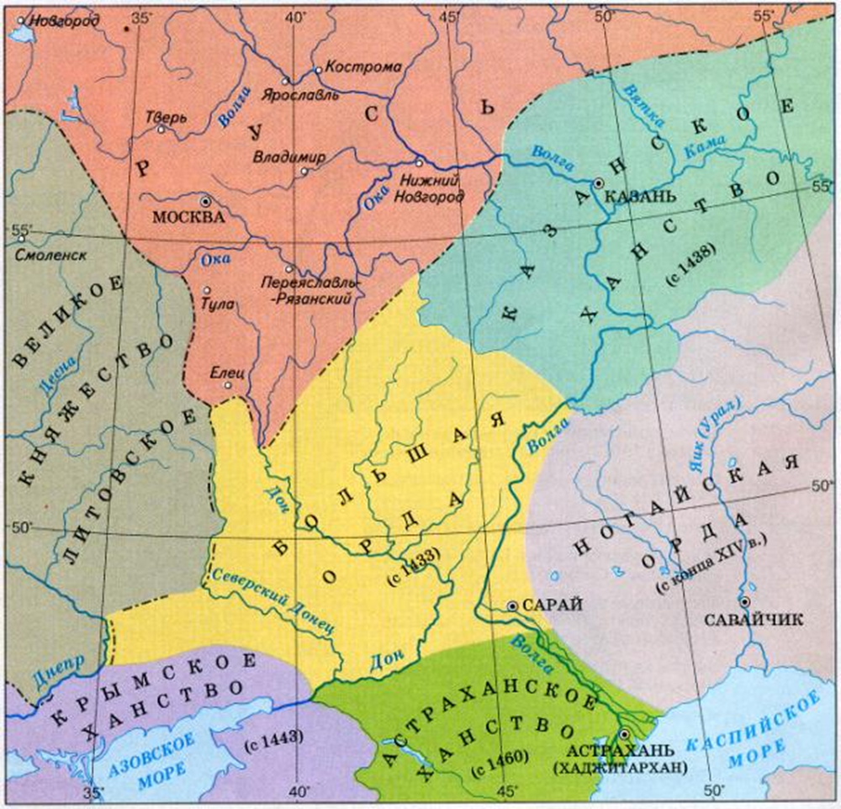
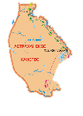
Казанское ханство
Российское государство
Сибирское ханство
Большая Орда
Крымское ханство
Ногайская Орда
Астраханское ханство

Slide 61
Россия и Крымское ханство
Превращение Менгли-Гирея в вассала Османской империи в 1478 году
Посредничество крымского хана при установлении дипломатических отношений между российским государем и турецким султаном
Появление в Москве товаров с Востока: шёлковых и хлопчатобумажных тканей, красок, пряностей

Slide 62
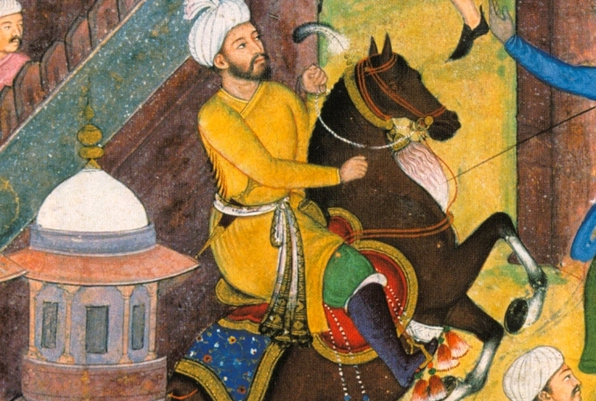
Установить отношения с Василием III хотел основатель империи Великих Моголов Бабур.
Послы из Индии прибыли в Москву в 1532 году.

Slide 63
Мухаммед-Эмин и Иван III

Slide 64
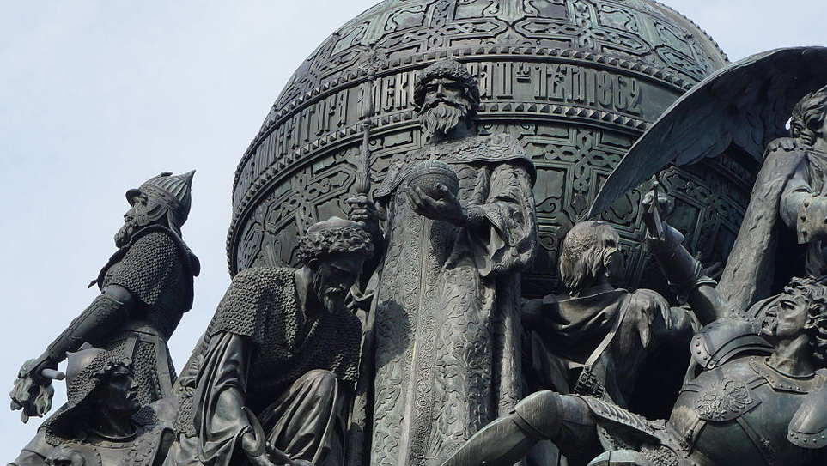
Фигура Ивана III на монументе «Тысячелетие России»
До смерти Ивана III Казанское ханство оставалось вассалом Москвы.

Slide 65
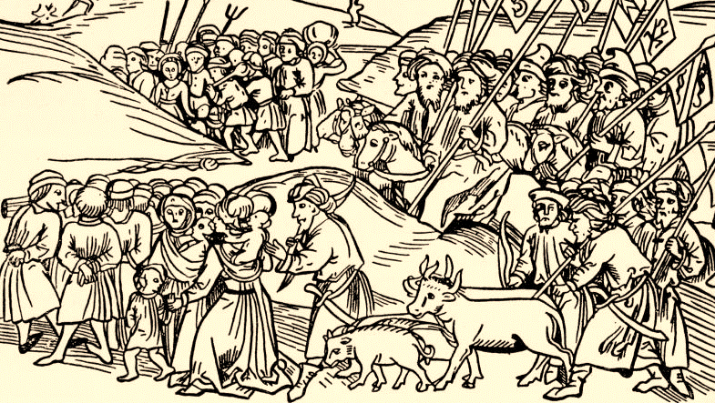
Угон русских пленников
С начала XVI века татары возобновили набеги на русские окраины.

Slide 66
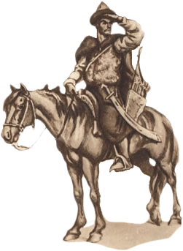
Татарские набеги в первой половине XVI века
1
2
Крымские татары – 43 набега.
Казанские татары –
40 набегов.

Slide 67
Защита от татарских набегов
Набеги крымских и казанских татар на русские земли в первой половине XVI века
Укрепление южных границ Российского государства
Строительство каменных крепостей в Туле, Коломне, Зарайске
Ежегодное размещение полков на берегах Оки

Slide 68
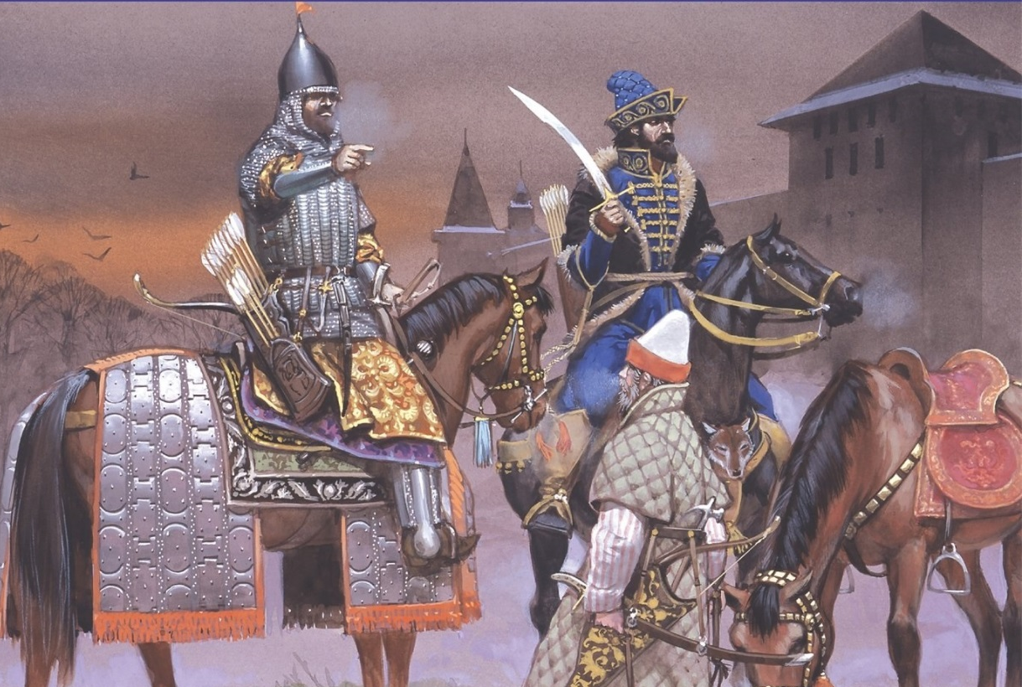
В 1506 году Василий III отправил под Казань войско.

Slide 69
Россия и Казанское ханство
Организация Василием III ряда походов на Казань
Успешная оборона Казани её защитниками
Отход русских полков после согласия казанцев дать клятву верности Василию III

Slide 70
Хан Мухаммед-Гирей

Slide 71
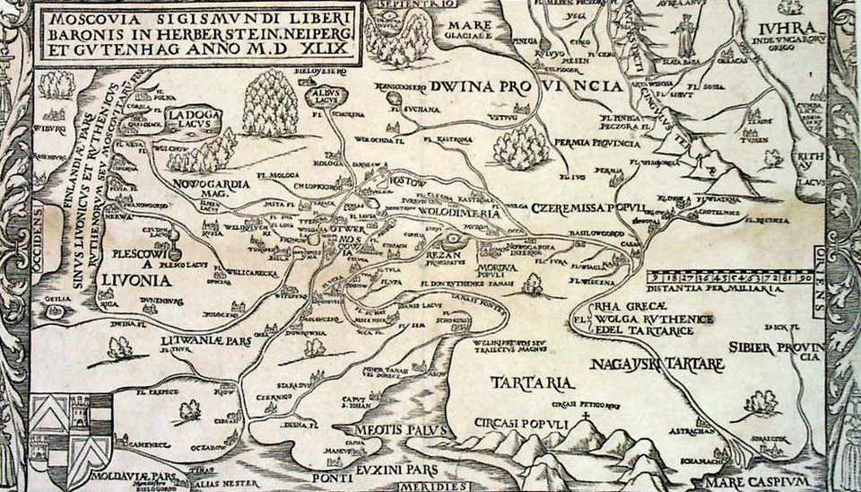
В 1523 году Василий III основал на Волге крепость Васильсурск. Она должна была стать новым местом торга с казанскими татарами.

Slide 72
Поход на Казань 1530–1531 годов
Весной 1530 года московские войска пошли на Казань. Они взяли прикрывавший город острог.

Slide 73
Острог —
населённый пункт, укреплённый деревянной изгородью в виде заострённых столбов.

Slide 74
Поход на Казань 1530–1531 годов
Бегство Сафа-Гирея во время обороны Казани
Изгнание хана Сафа-Гирея казанской знатью
Разногласия между воеводами и поражение русского войска
Возведение в Казани ставленника Василия III Джана-Али
Установленные мирные отношения между Россией и Казанским ханством
вплоть до смерти Василия III

Slide 75
Внешняя политика Российского государства в первой трети XVI века
Расширение территории за счёт черниговских, новгород-северских и смоленских земель.
1
Установление дипломатических отношений с Данией, Ганзейским союзом и Османской империей.
2
3
Установление мирных отношений с Казанским ханством.

